Slide 1

II Всероссийский квантовый хакатон
Команда «Квинженьшень»
Шабанова М.Р., Шувалов Г.В., Морев И.В.,
Детковский А.Д., Зинченко А.Д.

Slide 2

Задача №1: Формирование инвестиционного портфеля
Максимизируем прибыль при конкретном значении риска 0.2;
Была составлена матрица разности значения стоимости акции за этот и предыдущий день;

Slide 3
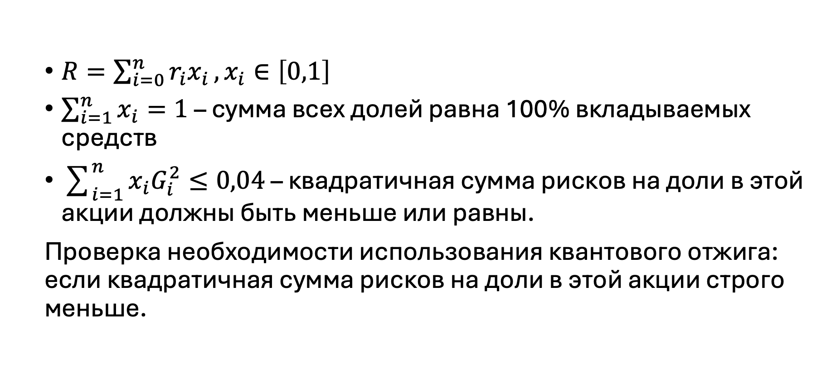
$R=\sum_{i=0}^{n}{r_{i}x_{i}},x_{i}∈\left[0,1\right]$
$\sum_{i=1}^{n}{x_{i}}=1$ – сумма всех долей равна 100% вкладываемых средств
$\sum_{i=1}^{n}{x_{i}G_{i}^{2}}≤0,04$ – квадратичная сумма рисков на доли в этой акции должны быть меньше или равны.
Проверка необходимости использования квантового отжига: если квадратичная сумма рисков на доли в этой акции строго меньше.

Slide 4
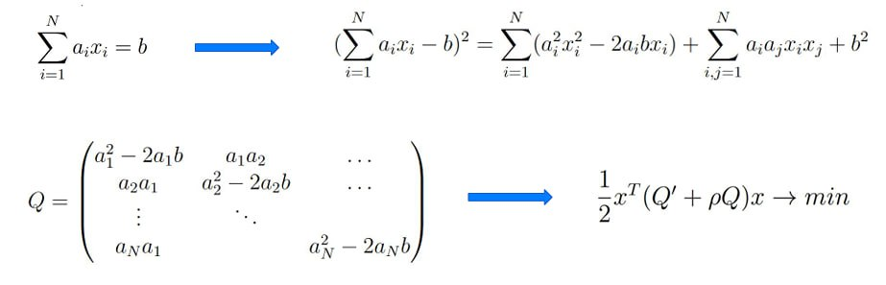
QUBO
Далее – подбор коэффициента р

Slide 5
Асимптотически решения расходятся. Потенциально размерность можно увеличивать до бесконечности.
На одних и тех же данных система стабильно расходится к разным решениям и подтверждает наши теоретические предположения.

Slide 6
Методы упрощения решения задачи:
Если r_{i} меньше 0, то мы не рассматриваем их для приобретения.
Если у акции с максимальной прибыльность уровень риска меньше 0,2, то мы вкладываем все средства в неё.

Slide 7
Задача №2: Оптимизация туристических маршрутов
Возможные алгоритмы:
Жадный алгоритм
Алгоритмы муравьиной колонии
Квантовый отжиг

Slide 8
Алгоритм
Определение векторов параметров
Составление QUBO-матрицы
Запись квадратичной формы для ее минимизации

Slide 9
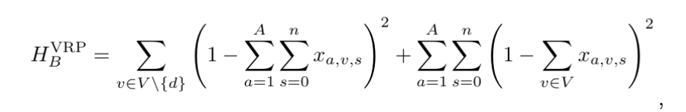
Векторы параметров
Компоненты векторов х(a, v, s):
a – номер машины, s – такт, на котором посещается достопримечательность, v – номер достопримечательности
Гамильтониан такой задачи:

Slide 10
Задача №3: Семантический анализ отзывов о продукте
Данная задача подразделяется на две подзадачи:
Создание числовых векторов
Обучение нейросети на основании численных векторов

Slide 11
Выбор способа векторизации слов
Мешок слов
TF-IDF
Word2Vec
По результатом проделанной работы представлялось несколько вариантов работ, где использовались 2 и 3 способы векторизации слов

Slide 12
TF-IDF vs Word2Vec
TF-IDF – алгоритм без машинного обучения, который учитывает различное влияние повторения слова в предложении и повторения слова в выборке предложений. Не умеет работать с контекстом.
Word2Vec – нейросетевой алгоритм, учитывает контекст, работает по принципу того, что пытается определить скалярное произведение между различными словами.

Slide 13
Реализации третьей задачи
Подготовлена реализация алгоритма на qiskit-e, с использованием векторизации слов TF-IDF.
Также разрабатывалась реализация на cirq с использованием Word2Vec, которая до конца не закончена.
В обоих реализациях использовалась техника добавления промежуточного VQC-слоя Word2Vec.

Slide 14
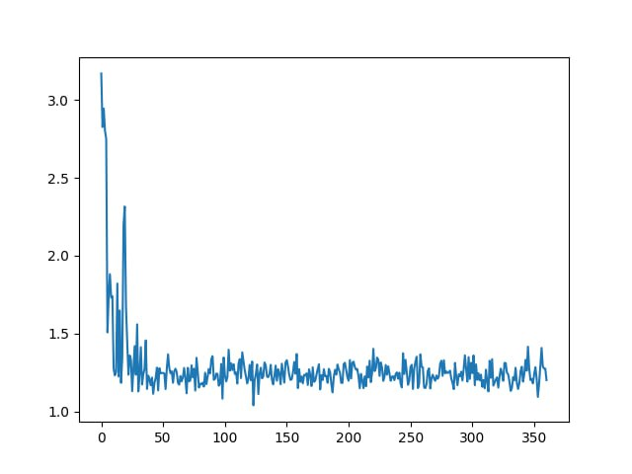
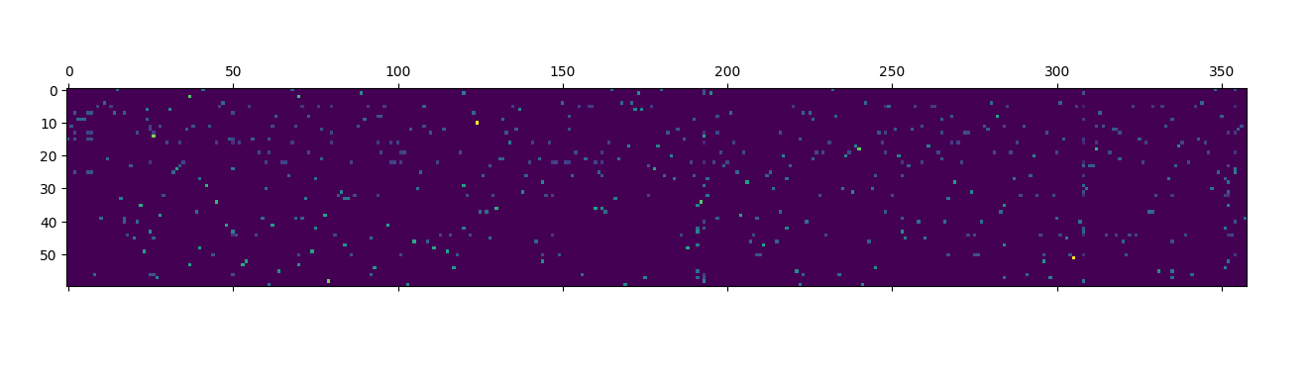
Сходимость третьей задачи к минимуму, матрица численного вектора всех комментариев

